Slide 1
Viaggio in Giappone
10th BucioBoys 2025

Slide 2
Il diellemma assicurazione viaggi
Si può provare con Alianz o Global Assistence
150€ paccheto con fino a 3000€ di coperura in caso di annullamento voli inclusi

Slide 3
Cosa importante per la partenza
L’itinerario
IL PASSAPORTO!! (Valido per almeno altri 6 mesi dalla partenza)
  Modulo di richista compilato (reperibile dal sito)
  Documento di Identità valido
  Marca da bollo da 75,50 €
  Versamento da 42,50 €
  Due foto tessere 35x45 mm
  Se serve in fretta, si può provare di urgenza avvisando la questura, oppure prega dio

Slide 4
Rete Mobile
Sim digitali 30-50€ aquistabili insieme al JR pass
Router portatili (ninja wifi) 60-80€ per 14 giorni aquistabili insieme al JR pass

Slide 5
Il JR Pass

Slide 6

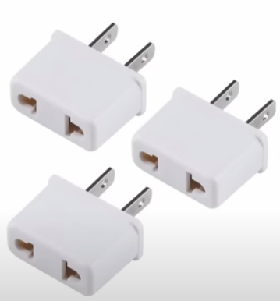
Cosa mettere in valigia
Sono sempre dipsonibili in giappone, anche negli hotel, lavanderie fai da te, quindi non è necessario portare i vestiti per 14 giorni
Kit per il sottovuoto?
Scarpe facili da togliere e mettere
Abbondare di calzini puliti e comodi poiche ci si toglie spesso le scarpe
Adattatori per le prese(recuperabili anche in loco)
Zaino o borsone da viaggio
Cestiono portadile
Medicine standard da viaggio
DEODORANTE!!!
Comodità e qualcosa da fare durante il viaggio
Powerbank bella tosta
altro

Slide 7
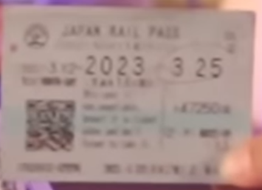
Cosa fare all’atteraggio
Procedure per immigrazione (agevolate dall’app bastera per la maggior parte mostrare il QR code)
Ritiro valige
Kombini tattico per rifoccilarsi dal viaggio
Uffico JR per convretire il token al JR pass (se si è deciso di prenderlo)

Slide 8
Cambio contanti
Dal 2018 il giappone è molto più aperto a molti circuti bancari (si può scegliere il più conveniente tra quelli disponibili)
Meglio avere segnato il numero della prorpia banca per eventuali imprevisti

Slide 9
Carte IC
Le carte IC sono carte ricaricabili che possono essere utilizzate per pagare comodamente le tariffe sui mezzi pubblici e per effettuare pagamenti presso molti distributori automatici, negozi e ristoranti semplicemente toccando la carta su un lettore per circa un secondo. Decine di operatori ferroviari e di autobus in tutto il Giappone hanno iniziato a emettere le proprie carte IC dal 2001.
Al posto delle schede IC fisiche, è possibile utilizzare versioni digitali di alcune delle schede sui telefoni cellulari; tuttavia, al momento, i turisti d'oltremare possono farlo solo se possiedono un Iphone.

Slide 10

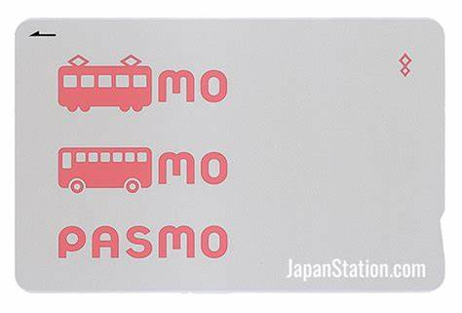

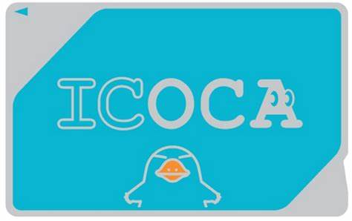
Carte IC
Carta | Costo Iniziale | Ricarica Minima | Ricarica Massima | Validità | Utilizzo
Suica | ¥1000 (¥500 deposito + ¥500 credito) | ¥10 | ¥20.000 | 10 anni | Trasporti pubblici e shopping a Tokyo e altre aree selezionate
Pasmo | ¥1000 - ¥10000 (incluso deposito di ¥500) | ¥10 | ¥20.000 | 10 anni | Trasporti pubblici e shopping a Tokyo e altre aree selezionate
Icoca | ¥2000(incluso deposito di ¥500) | ¥10 | ¥20.000 | 10 anni | Trasporti pubblici e shopping a Osaka e altre aree selezionate

Slide 11
AVVISO IMPORTANTE
A causa della carenza di chip IC, la vendita delle carte Suica e Pasmo è attualmente sospesa fino a nuovo avviso. Un'eccezione è fatta all'aeroporto di Narita, alla stazione di Tokyo, alla stazione di Shinagawa, alla stazione di Shibuya, alla stazione di Shinjuku, alla stazione di Ikebukuro e alla stazione di Ueno, dove le carte Suica possono essere acquistate presso i centri di servizio JR East Travel. Inoltre, le carte "Welcome Suica" possono essere acquistate presso l'aeroporto di Haneda, mentre le carte "Pasmo Passport" rimangono in vendita presso le sedi di Tokyo. Altre schede IC, come Icoca e Toica, sono in vendita come di consueto.
Suica, Pasmo, Icoca e altre sette delle schede IC più popolari del Giappone sono state rese compatibili tra loro nel 2013, rendendo possibile viaggiare su quasi tutti i treni, le metropolitane e gli autobus nella maggior parte delle più grandi città del Giappone con una sola di queste schede.

